Slide 1


直线和平面平行的性质
1

Slide 2
1.如果一条直线和一个平面平行，那么这条直线和这个平面内的直线有怎样的位置关系？
a
a
b
b
α
α
2.已知直线 a∥平面α，如何在平面α内找出和直线 a 平行的一条直线？

Slide 3


3.直线和平面平行的性质定理
如果一条直线和一个平面平行，则过这条直线的任一平面与此平面的交线和该直线平行.
已知：l ∥α, l β,α∩β= m
β
求证：l ∥m
l
证明：
∵l ∥α
∴l 和α没有公共点；
m
又∵m α
α
∴l 和 m 也没有公共点；
又 l 和 m 都在平面β内，且没有公共点；
∴l ∥m.

Slide 4
4.练习:
(1)如果a∥α, 经过a 的一组平面分别和α相交 于b、c、d …, b、c、d …是一组平行线吗？为什么？
(2)平行于同一平面的两条直线是否平行？
(3)过平面外一点与这平面平行的直线有多少条？

Slide 5
(4).如图，已知直线AB∥ 平面 α，AC∥BD且AC、BD与平面α相交于点C、D
求证：AC＝BD
A
B
C
D
α

Slide 6
证明：连结CD ∵ AC ∥ BD
∴ AC 、BD确定平面AD
则AB 平面AD，平面AD ∩ α ＝CD
∵直线AB ∥ 平面 α
∴ AB ∥CD ，
∴四边形ABCD是平行四边形
∴ AC＝BD
∩
A
B
C
D
α

Slide 7

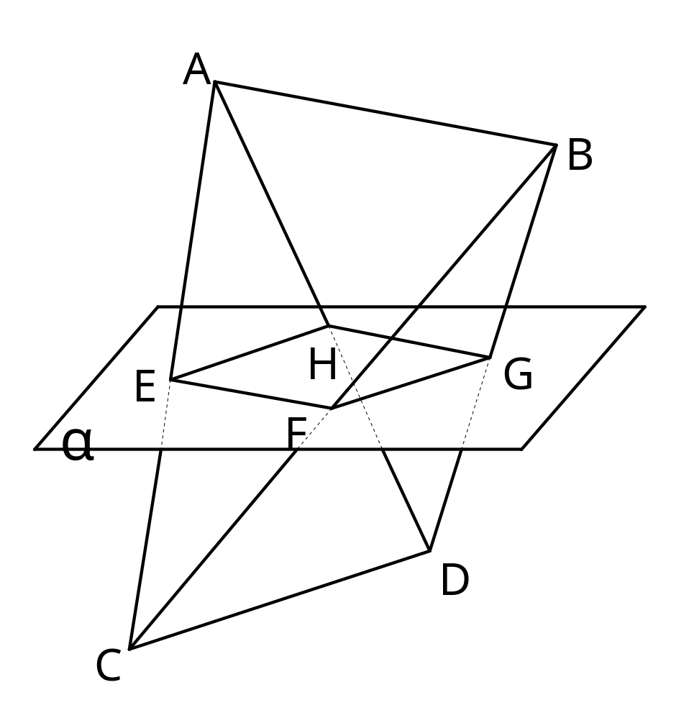
(6)、如图，已知异面直线AB、CD都与平面 平行，CA、CB、DB、DA分别交平面
于点E、F、G、H．
求证：四边形EFGH是平行四边形．

Slide 8
小结：
（1）判定定理和性质定理应用时不要混淆。
证线面平行用判定定理；
证线线平行用性质定理。
（2） 判定定理 性质定理
线线平行 线面平行 线线平行
异面、平行
异面、平行

Slide 9
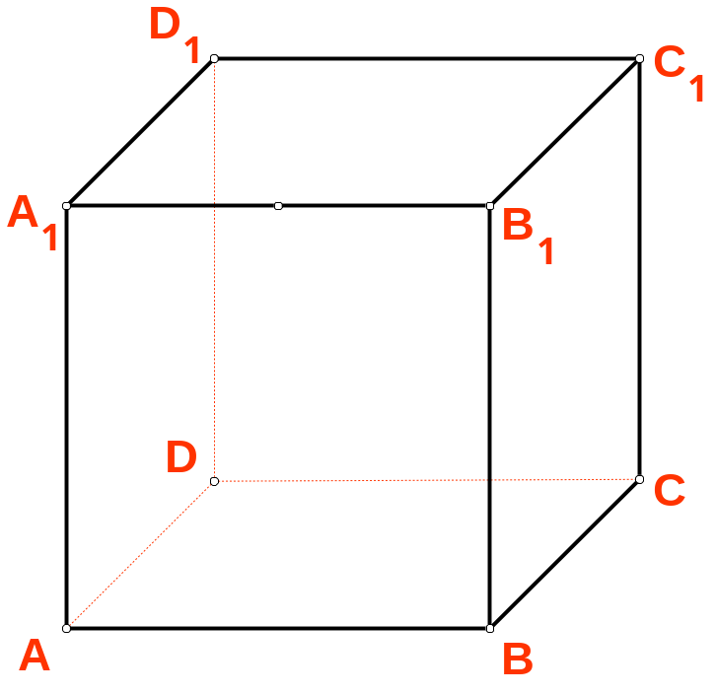
两平面平行的性质

Slide 10
新课讲解
问题1
若两个平面平行，则一个平面内的直线a与另一个平面有什么关系？
性质1：若两个平面平行，则一个平面内的直线a平行于另一个平面。

Slide 11


问题2
若两个平面平行，则一个平面内的 直线a
与另一个平面的直线有什么位置关系？
异面、平行

Slide 12
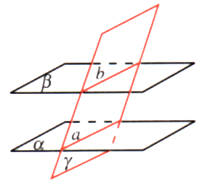
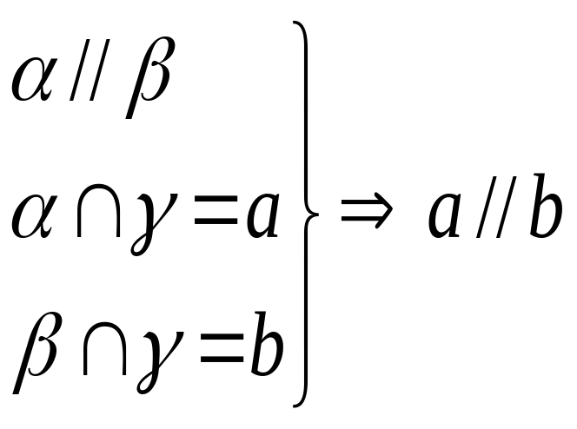
性质2（性质定理）：如果两个平行平面同时和第三个平面相交，那么它们的交线平行．
即：
简记:面面平行，则线线平行

Slide 13
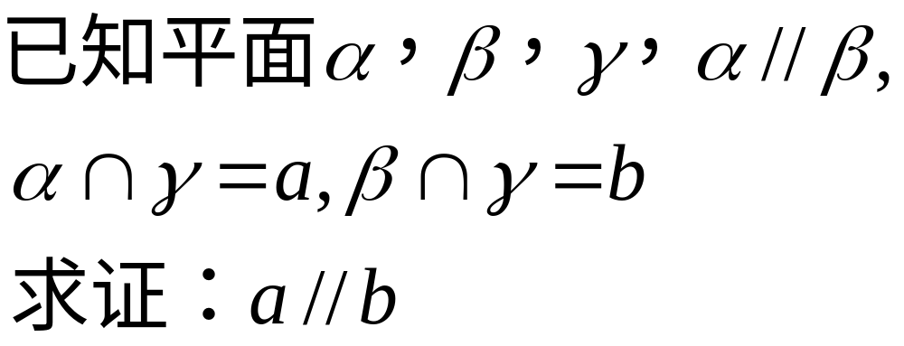
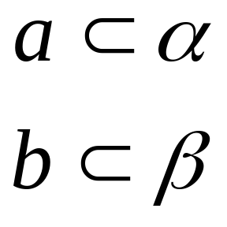

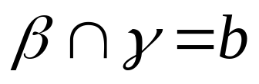
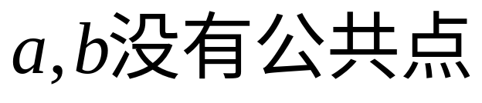
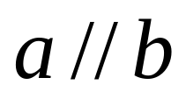
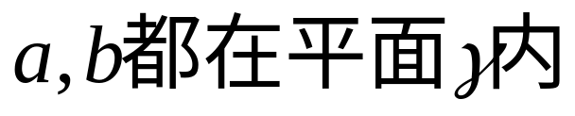
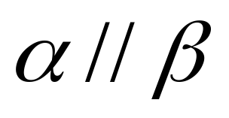
证明

Slide 14




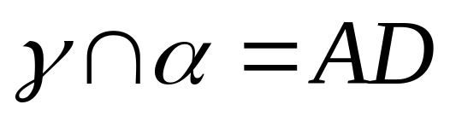

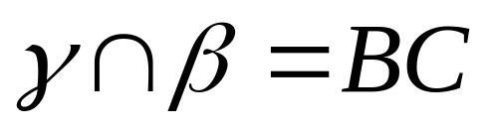





例. 求证: 夹在两个平行平面间的两条平行线段相等.
已知:平面 //平面 ,AB和DC为夹在 、
间的平行线段。
D
求证：AB=DC.
A
证明：
C
B

Slide 15
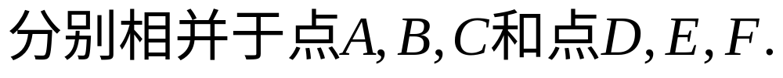
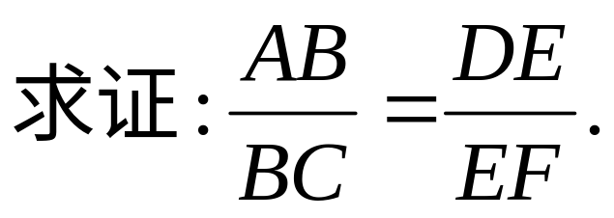

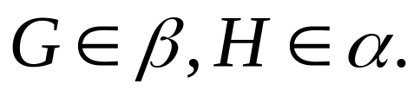
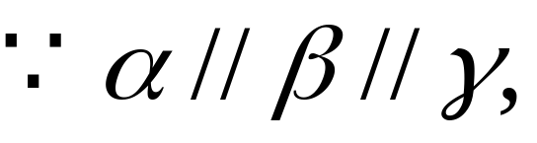

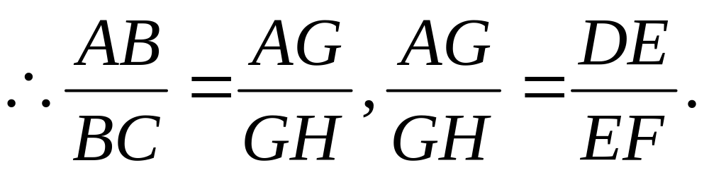
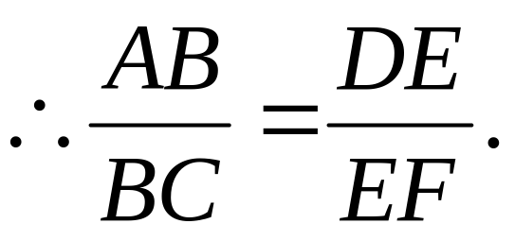


证明:
过A作直线AH//DF,
连结AD,GE,HF(如图).
G
H

Slide 16
证明:
过A作直线AH//DF,
连结AD,GE,HF(如图).
G

